Slide 1
§4.2 方差
引例 甲、乙两射手各打了10发子弹，每发子弹
击中的环数分别为：
有六个不同数据
甲 10, 6, 7, 10, 8, 9, 9, 10, 5, 10
乙 8, 7, 9, 10, 9, 8, 7, 9, 8, 9
仅
有
四
个
不
同
数
据
问哪一个射手的技术较好？
解 首先比较平均环数
甲 = 8.4,
乙 = 8.4

Slide 2
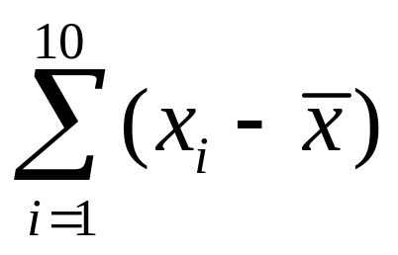
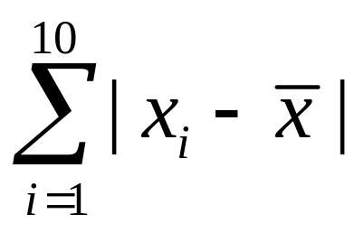
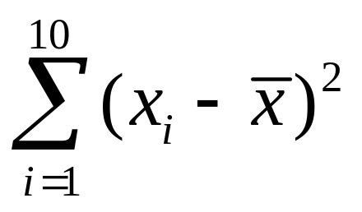
再比较稳定程度

Slide 3
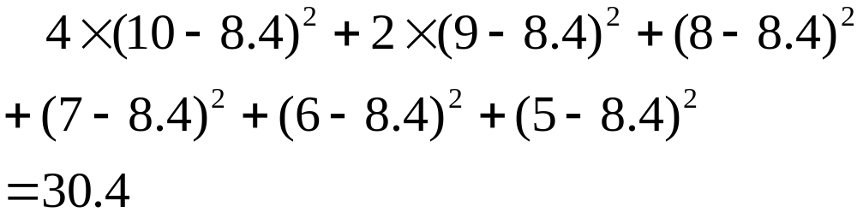
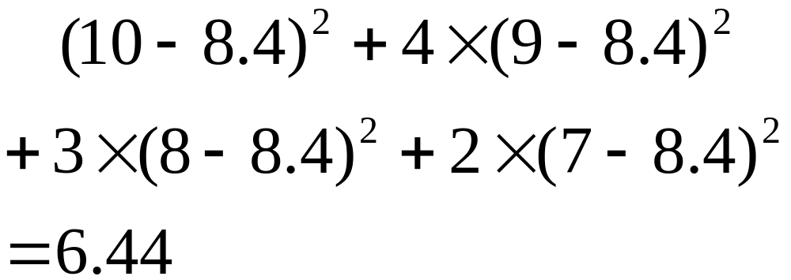
甲：
乙：
乙比甲技术稳定

Slide 4
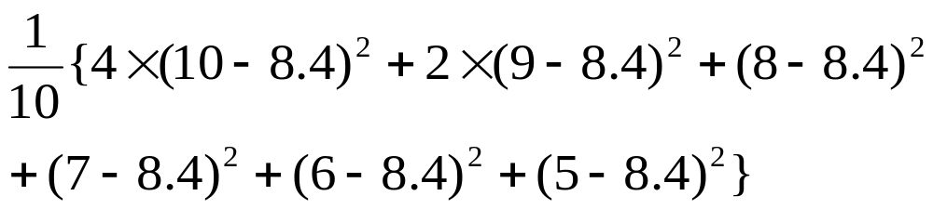
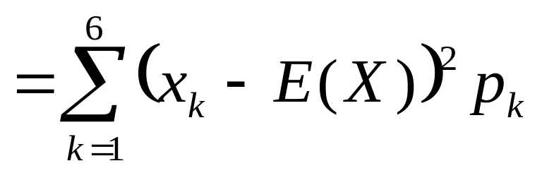
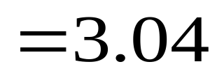
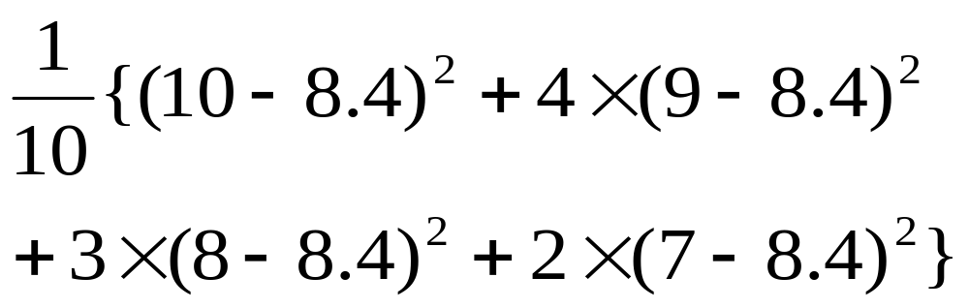

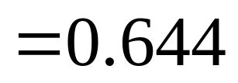
进一步比较平均偏离平均值的程度
甲
乙

Slide 5
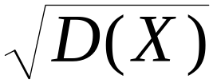
方差的概念
定义 若E ((X - E(X))²) 存在，则称其为随机变
量 X 的方差, 记为D (X )
D (X ) = E ((X - E(X))²)
称
为X 的均方差.
(X - E(X))² —— 随机变量X 的取值偏离平均值
的情况, 是X的函数, 也是随机变量
E(X - E(X))² —— 随机变量X的取值偏离平均值
的平均偏离程度—— 数

Slide 6
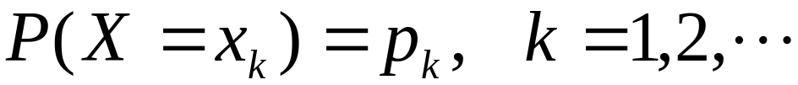
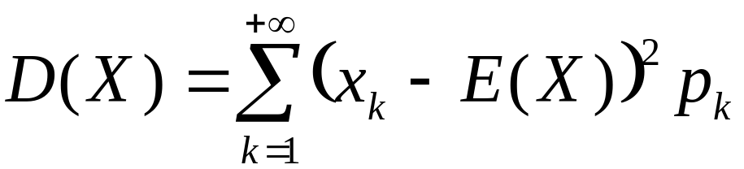
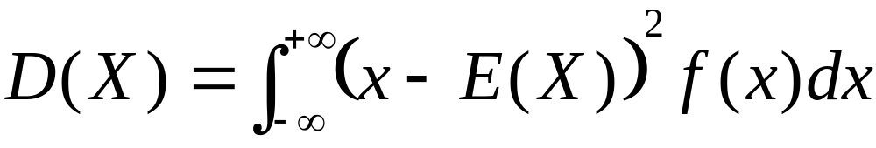
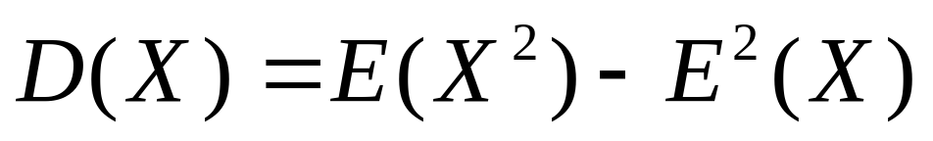
若 X 为离散型 r.v.，概率分布为
若 X 为连续型，概率密度为f (x)
常用的计算方差的公式：

Slide 7
D (X ) = E ((X - E(X))²)
= E (X ² - 2X·E(X)+E² (X))
= E (X ² )- E(X)·2·E(X)+E² (X)
= E (X ² )- E² (X)

Slide 8
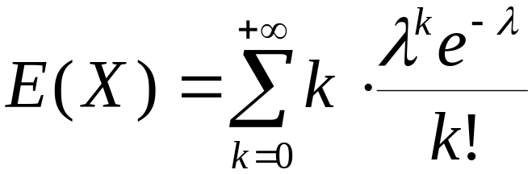
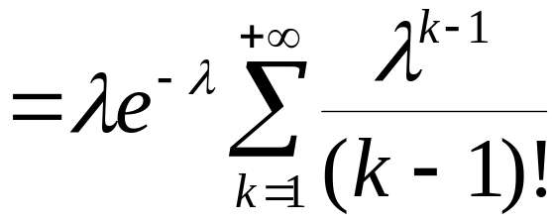
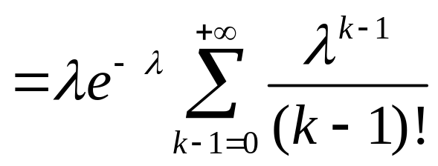
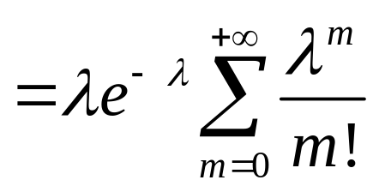
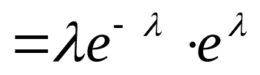

方差的计算
例1 设X ~ P (λ), 求D ( X ).
解

Slide 9
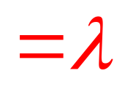
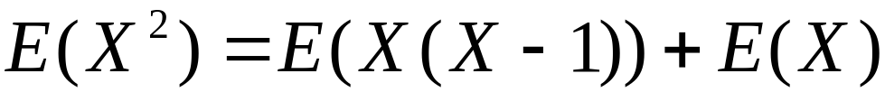
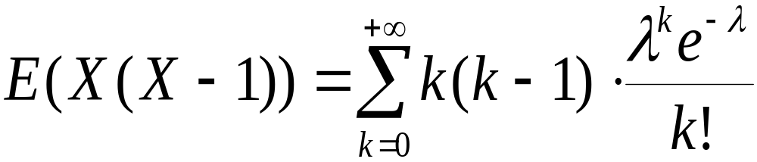
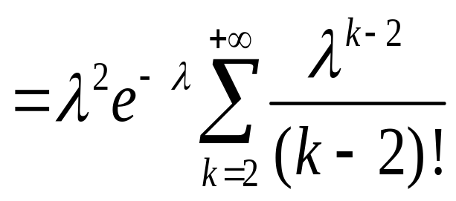
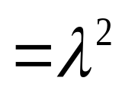
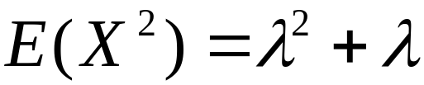
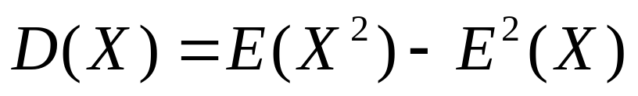
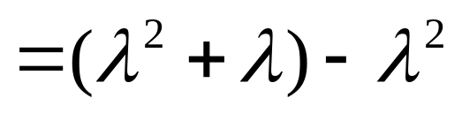
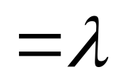

Slide 10
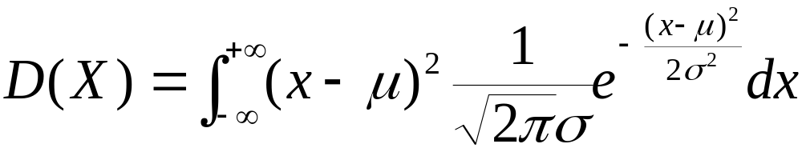
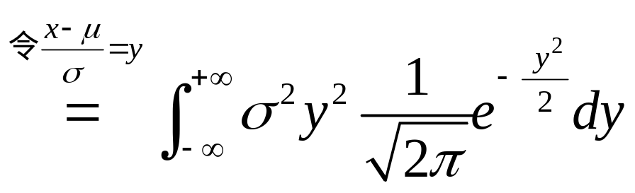
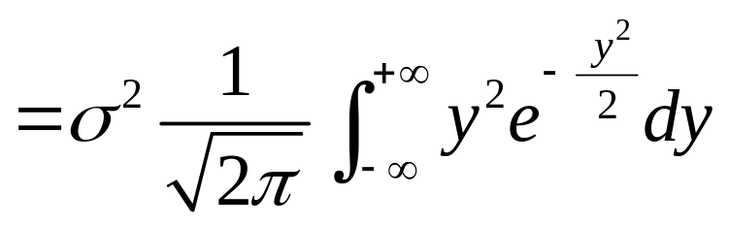
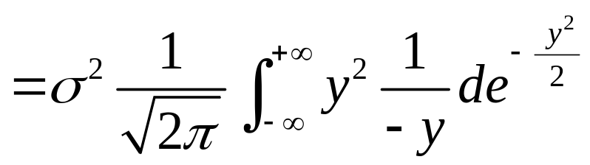
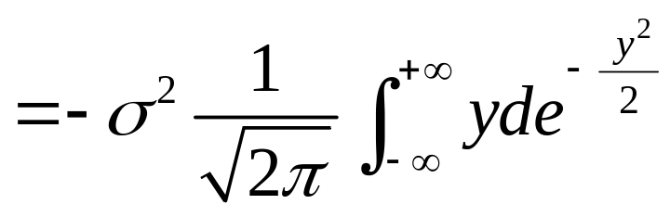
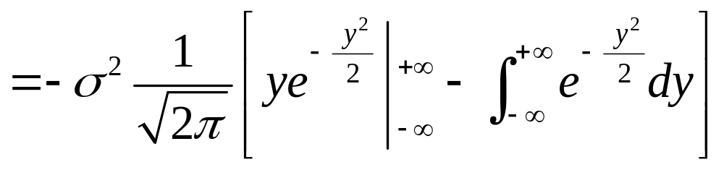
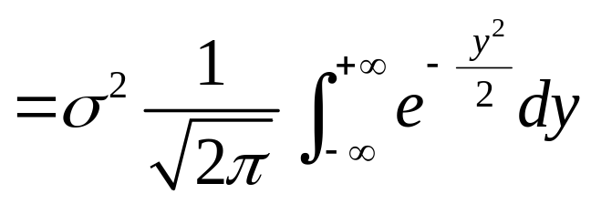

例3 设 X ~ N ( μ, σ ²), 求 D( X )
解

Slide 11
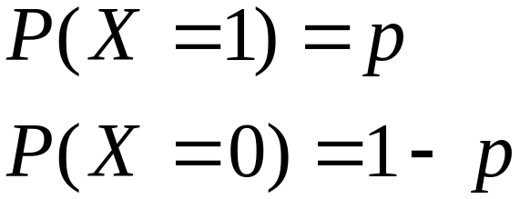
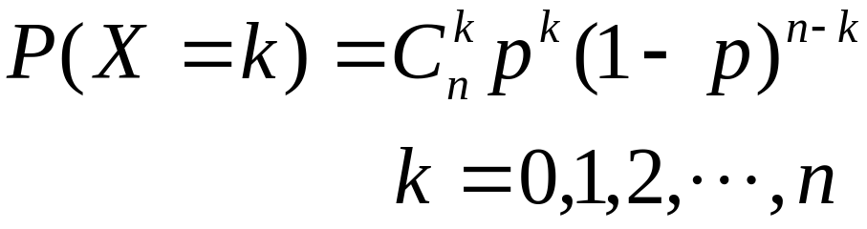
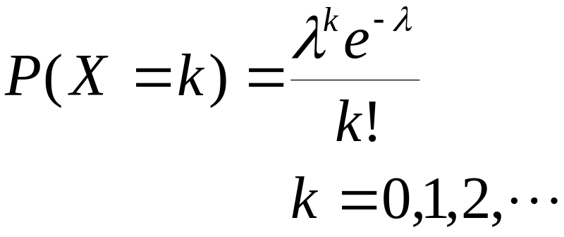
常见随机变量的方差
分布
概率分布
方差
参数为p 的
0-1分布
P(1-p)
B(n,p)
np(1-p)
P(λ)
λ

Slide 12
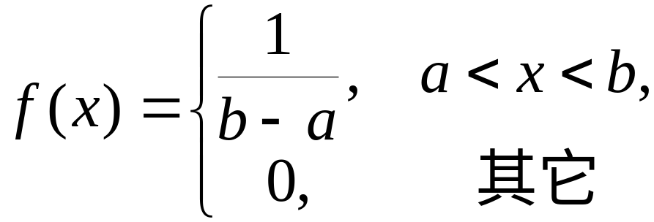
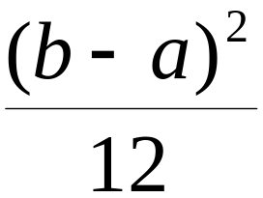
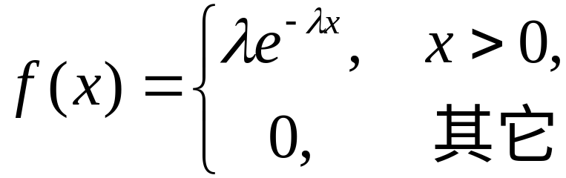

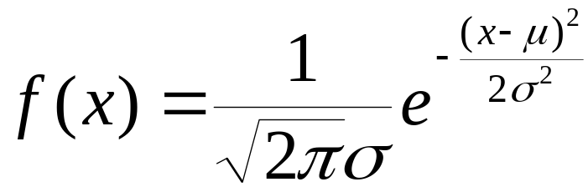

分布
概率密度
方差
区间(a,b)上的
均匀分布
E(λ)
N(μ,σ ²)

Slide 13
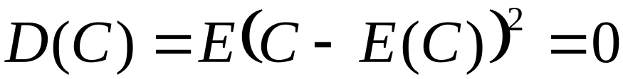
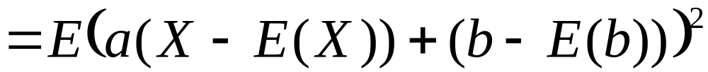
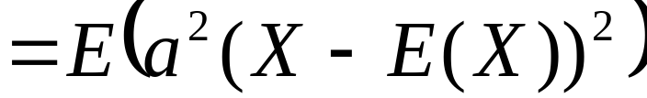
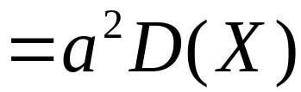
方差的性质
D (C) = 0
D (aX + b ) = a²D(X)
D (aX ) = a²D(X)
性质 1 ：D (C) = 0
证明：
性质 2 ： D (aX ) = a²D(X)
证明：

Slide 14
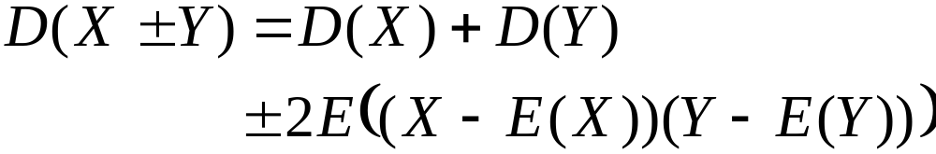
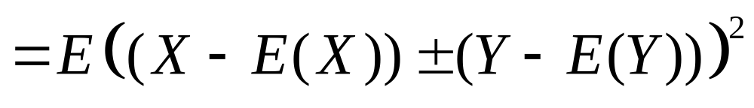
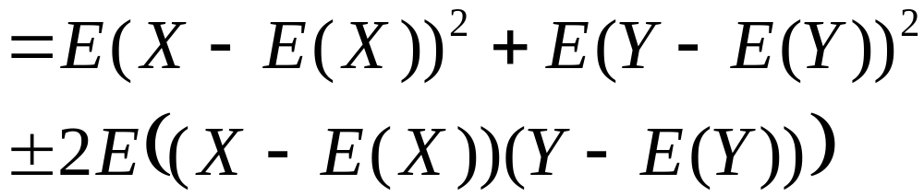


性质 3 ：
证明：
注意到，

Slide 15



特别地，若X ,Y 相互独立，则
若X ,Y 相互独立

Slide 16







若
相互独立，
为常数
则

Slide 17




对任意常数C, D (X ) ≤ E(X – C)² ,
当且仅当C = E(X )时等号成立
证明：
当C = E(X )时，显然等号成立；
当C ≠ E(X )时，
D (X ) = 0
P (X = E(X))=1
称为X 依概率 1 等于常数E(X)

Slide 18














例4 已知X ,Y 相互独立，且都服从 N (0,0.5),
求 E( | X – Y | ).
解
故
记为

Slide 19







例5 设X 表示独立射击直到击中目标 n 次为止
所需射击的次数，已知每次射击中靶的概
率为 p ，求E(X ), D(X ).
解 令 X _{i} 表示击中目标 i - 1 次后到第 i 次击中
目标所需射击的次数，i = 1,2,…, n
相互独立,
且

Slide 20








Slide 21




故

